Slide 1
Подготовка выпускной квалификационной работы

Slide 2
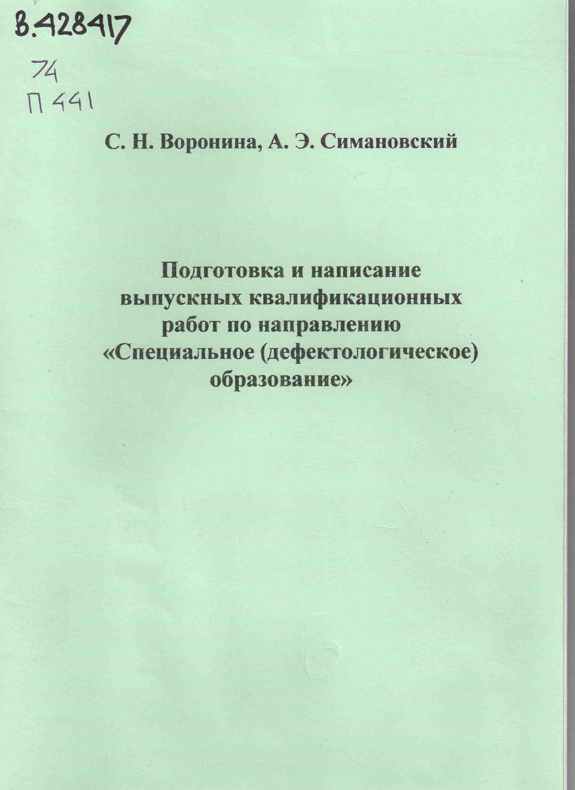
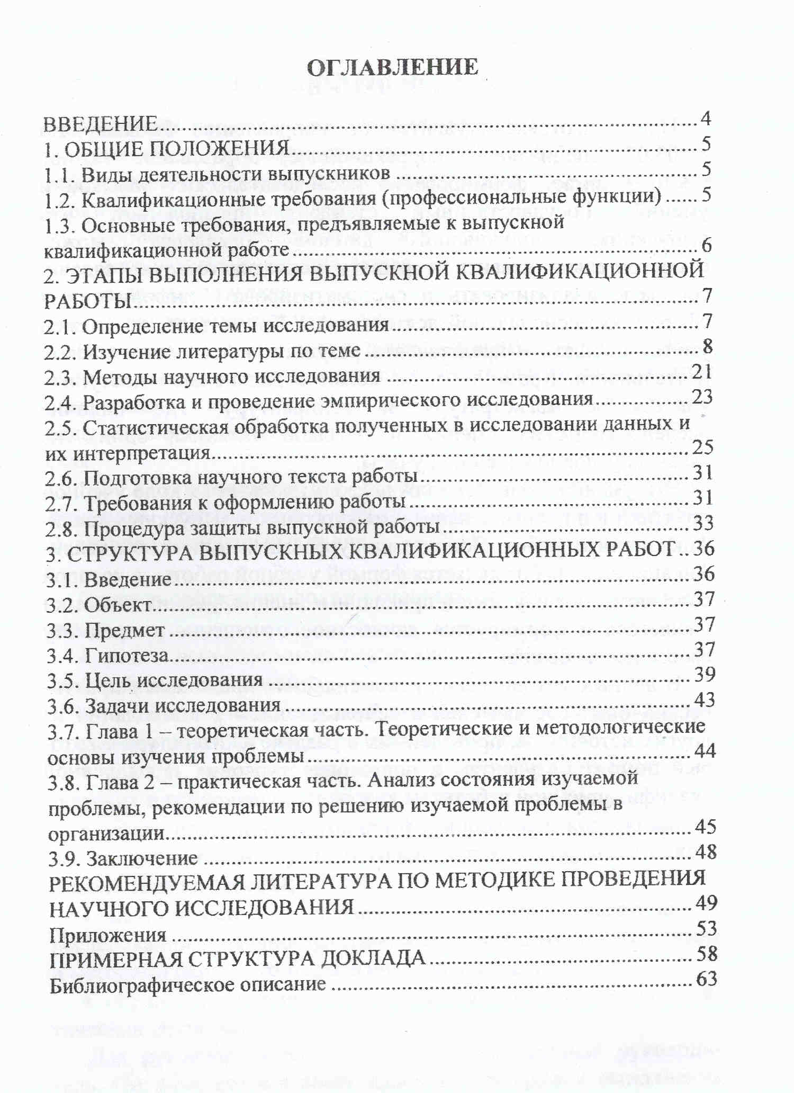

Slide 3
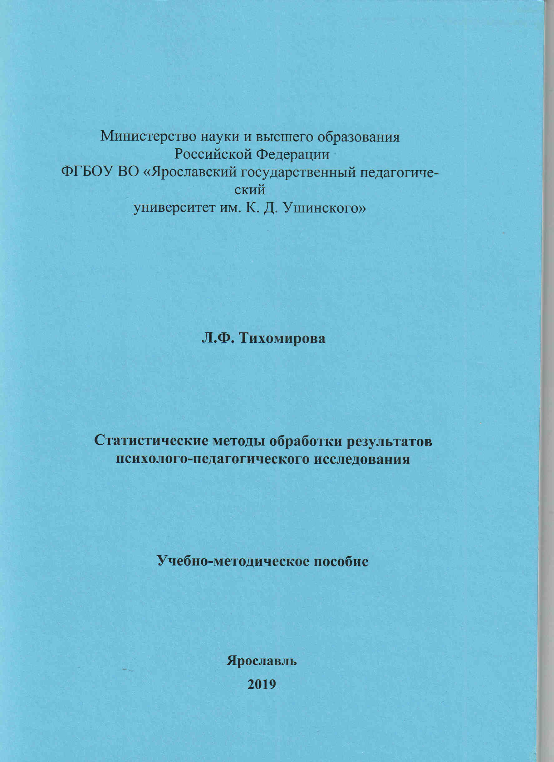
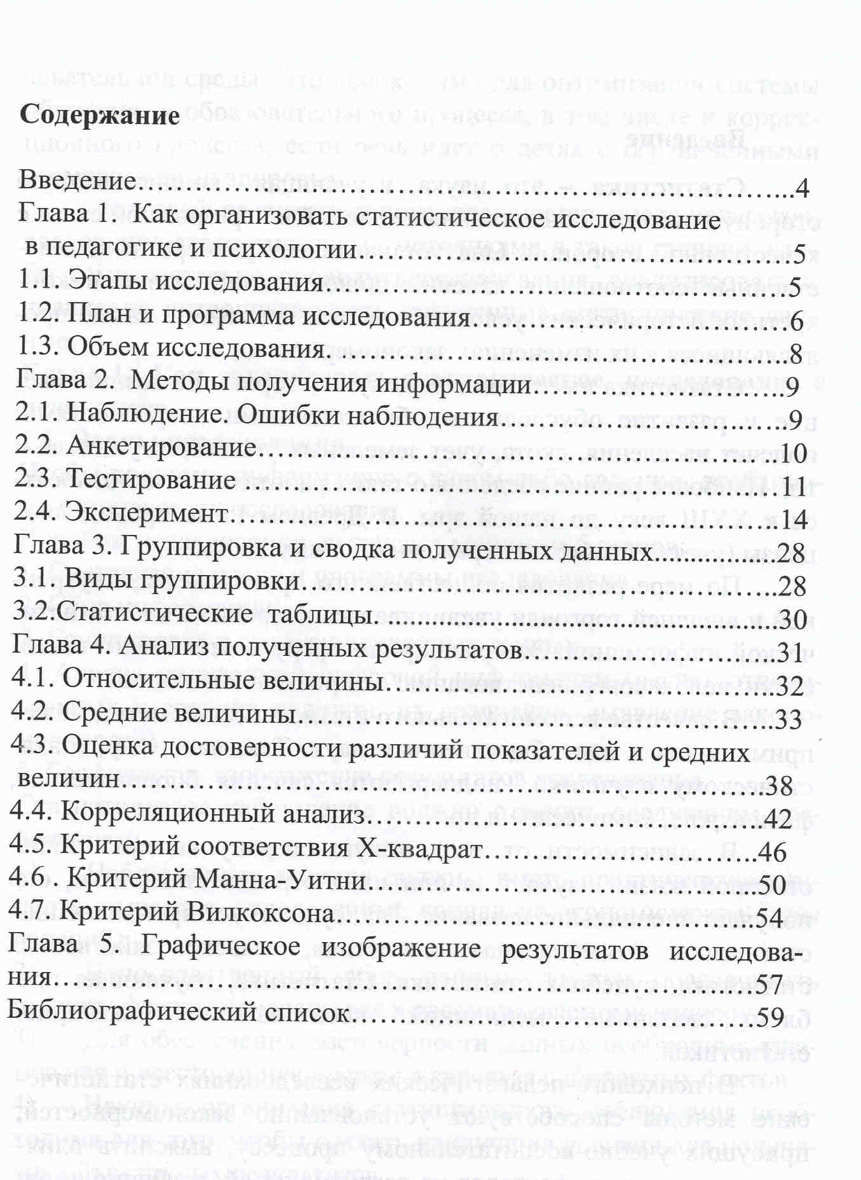

Slide 4
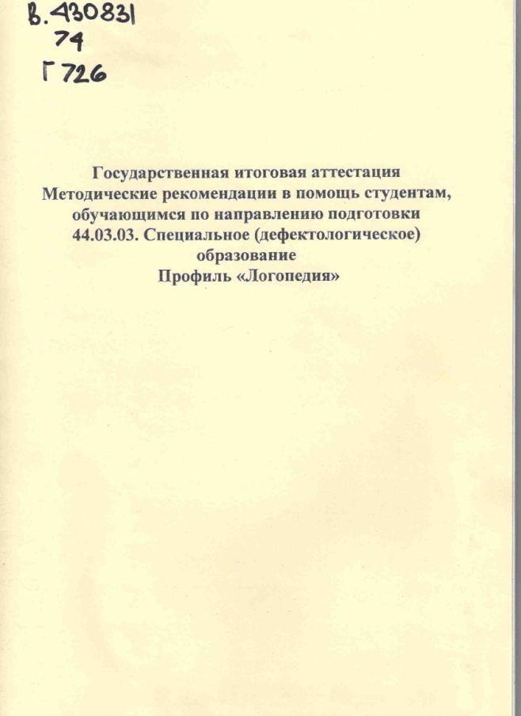
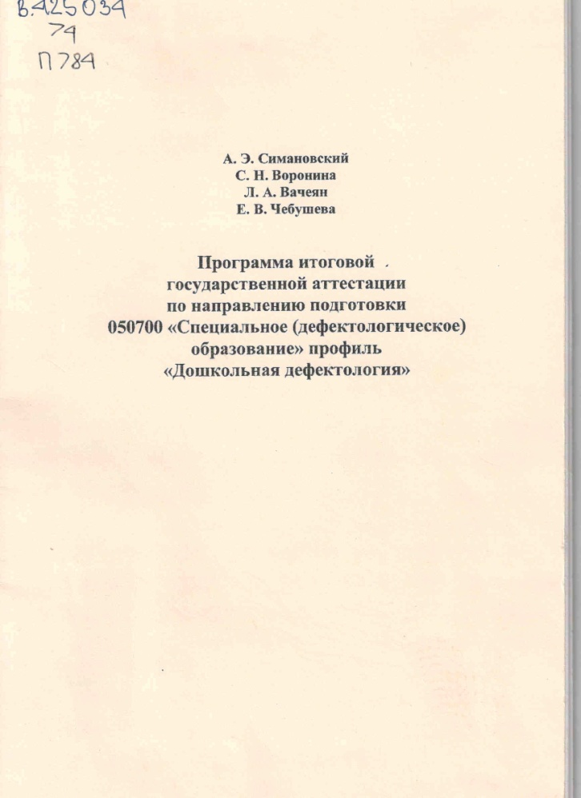
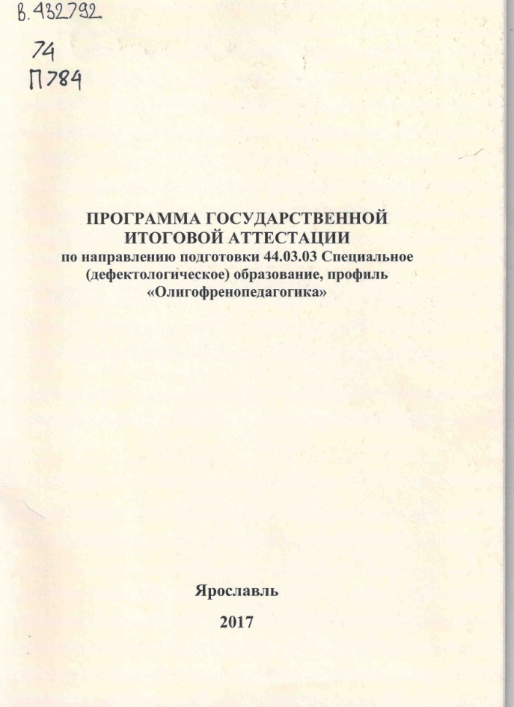

Slide 6
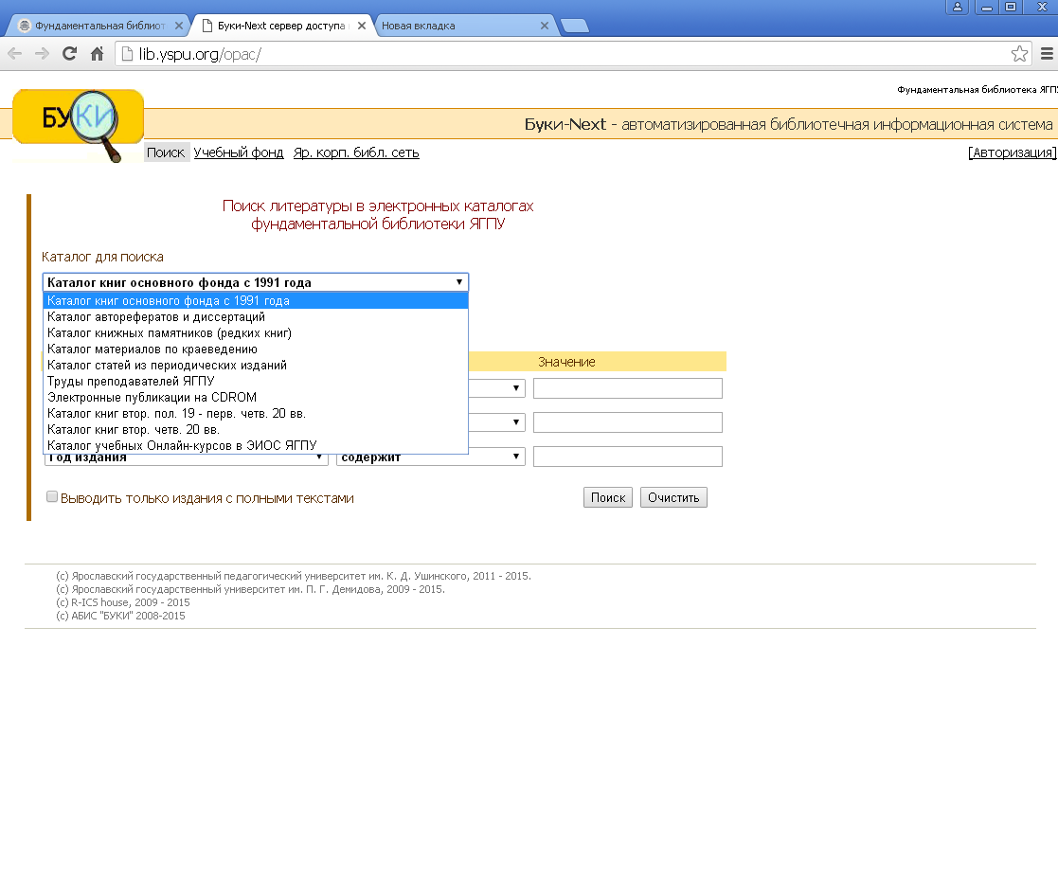

Slide 8
Правила составления библиографического списка выпускной квалификационной работы

Slide 11
Официальные документы
Федеральный закон «Об образовании в Российской Федерации». Москва : Омега – Л., 2014. 134 с.
О рынке ценных бумаг : федеральный закон от 22.04.1996 № 39-ФЗ, редакция от 06.12.2006. URL: https://base.consultant.ru/cons/cgi/online.cgi?req=doc;base=LAW;n=148531 (дата обращения: 24.02.2014). Текст: электронный.
Российская Федерация. Законы. Об общих принципах организации местного самоуправления в Российской Федерации: Федеральный закон №131-ФЗ. Москва : Проспект ; Санкт-Петербург : Кодекс, 2017. 158 с.

Slide 12
Книга одного автора
Исагулиев П. И. Ролевые игры и тренинги в коррекции заикания. Москва: НИИ шк. Технологии, 2009. 111 с.
Рыжанкова Е. Н. Занимательные игры и упражнения с пальчиковой азбукой. Москва: Сфера, 2010. 64 с.

Slide 13
Книга двух авторов
Белякова Л. И. Логопедия. Дизартрия: учебное пособие / Л. И. Белякова, Н. Н. Волосков. Москва: Владос, 2009. 287 с.
Жохова О. В. Домашние задания для детей старшей и подготовительной к школе логопедических групп ДОУ / О. В. Жохова, Е. С. Лебедева. Москва: Сфера, 2010. 64 с.

Slide 14
Книга трех авторов
Белякова Л. И. Методика развития речевого дыхания у дошкольников с нарушениями речи / Л. И. Белякова, Н. Н. Гончарова, Т. Г. Шишкова. Москва: Книголюб, 2005. 55 с.

Slide 15
Книга четырех и более авторов
Коррекционная педагогика в начальном образовании : учебное пособие для студентов средних педагогических учебных заведений / Г. Ф. Кумарина, М. Э. Вайнер, Ю.Н. Вьюнкова [и др.]; под редакцией Г. Ф. Кумариной. Москва: ACADEMiA, 2003. 313 с.

Slide 16
Книга с указанием редактора
Логопедия : учебник для студентов дефектологических факультетов педагогических высших учебных заведений / под редакцией Л. С. Волковой. изд. 5-е, перераб. и доп. Москва: ВЛАДОС, 2009. 703 с.

Slide 17
Книга с указанием составителя
Государственная итоговая аттестация: методические рекомендации в помощь студентам, обучающимся по направлению подготовки 44.03.03 Специальное (дефектологическое) образование. Профиль «Логопедия» /составитель Н. В. Новоторцева. Ярославль: РИО ЯГПУ, 2017. 75 с.

Slide 18
Диссертации и авторефераты
Белозеров И. В. Религиозная политика Золотой Орды на Руси в ХIII — ХIV вв. : диссертация на соискание ученой степени кандидата исторических наук : 07.00.02 : защищена 22.01.02 : утверждена 15.07.02 / Белозеров Иван Валентинович. Москва, 2002. 215 с.
Бакумова Е. В. Ролевая структура политического дискурса : автореферат диссертации на соискание ученой степени кандидата филологических наук : 10.02.19 / Бакумова Елена Владимировна. Волгоград, 2002. 20 с.

Slide 19
Аналитическое описание Статья из журнала
Самойлюк Л. А. К проблеме компенсации заикания в подростковом возрасте // Дефектология. 2009. № 5. С. 29 – 28.
Белявский Б. В. К вопросу о систематике расстройств аутистического спектра как основе дифференцированного подхода к комплексному сопровождению / Б.В. Белявский, С. А. Морозов, С. С. Морозова // Воспитание и обучение детей с нарушениями развития. 2019. №6. С. 7 – 14.

Slide 20
Статья из сборника
Новоторцева Н. В. Профессиональная подготовка логопедов к диагностико-консультативной деятельности / Н. В. Новоторцева // Комплексное сопровождение специального и инклюзивного образования детей с ограниченными возможностями здоровья: материалы конференции «Чтения Ушинского». Ярославль: РИО ЯГПУ, 2018. С. 154 – 160.

Slide 21
Описание электронных ресурсов Описание материала, имеющего электронную и печатную версии
Выготский Л.С. Собрание сочинений: в 6 – ти т.: Т. 6. Научное наследство / Л. С. Выготский; под редакцией М. Г. Ярошенко. Москва: Педагогика, 1984. 400 с. ;То же. URL: https://elib.gnpbu.ru/text/vygotsky_ss-v-6tt_t6_1984/fs,1/ (дата обращения: 13.07.09). Текст: электронный.
Филиппова Л. Я. Создание контента (содержания) библиотечных веб – сайтов учебных заведений (из зарубежного опыта) // Научные и технические библиотеки. 2002. № 2. С. 30 – 34. URL: https://www.gpntb.ru/win/ntb/2002/2/f02_10.htm (дата обращения: 14.12.11). Текст: электронный.

Slide 22
Описание ресурса локального доступа
Романова Л. И. Английская грамматика : текстовой комплекс. Москва: Айрис : MagnaMedia, 2014. 1 CD-ROM. (Океан знаний). Текст. Изображения. Устная речь : электронные.

Slide 23
Описание ресурса удаленного доступа
Вайс М. Н. Диагностика состояния доречевого развития детей с ДЦП группы «Особый ребенок». Текст: электронный // Логопедия: Интернет-портал. URL: https://logopedia.by/?p=2553 (дата обращения: 24.02.2014).
Правительство Российской Федерации : официальный сайт. Москва. URL: https://government.ru (дата обращения: 19.02.2018).
Электронная библиотека : библиотека диссертаций : сайт / Российская государственная библиотека. Москва : РГБ. URL: https://diss.rsl.ru/?lang=ru (дата обращения: 20.07.2018). Режим доступа : для зарегистрир. читателей РГБ.
Грязев А. «Пустое занятие» : кто лишает Россию права вето в СБ ООН // Газета.ru : сайт. 2018. 2 февр. URL: https://www.gazeta.ru/politics/2018/02/02_a_11634385.shtml (дата обращения: 09.02.2018).

Slide 24
Оригинальные издания (издания на иностранном языке)
Wiseman, T. The Money Motive / T. Wiseman. London : Hodder & Stoughton, 1974. 285 p. Text : unmediated.
Fukuyama F. Social Capital and Civil Society / F. Fukuyama ; The Institute of Public Policy ; George Mason University. Text : electronic// International Monetory Fund. October 1, 1999. URL : //http://www.imf.org/ external/ pubs/ ft/seminar/ 1999/ reforms/ fukuyama.htm#I.

Slide 25
Оформление отсылок в тексте к библиографическому списку

Slide 26
Оформление отсылок для затекстовых примечаний
В примечании допускается упоминание чьих-то взглядов, мыслей, идей, обсуждение конфликта и прочие рассуждения.
[Прим. 15]
[Прим. 28]
то есть, указываем порядковый номер в затекстовом списке примечаний.

Slide 27
Оформление отсылок в тексте к библиографическому списку
Отсылка оформляется:
[Карасик, 2002]
Если цитирование, то указываются страницы
[Карасик, 2002, с. 231]

Slide 28
Если несколько работ автора, выпущенных в одном году, то отсылка оформляется:
[Карасик, 2002 а, с.250-300]
[Карасик, 2002 б]
В библиографическом списке рядом с годом издания указывается соответствующая буква:
Карасик В. И. Язык социального статуса : монография. Москва: ИТДГК «Гнозис», 2002 а. 333 с.
Карасик В. И. Языковой круг: личность, концепты, дискурс : монография. Волгоград: Перемена, 2002 б. 477 с.
Если у книги автор не указан, то в отсылке указывается название книги. Если название длинного, то его можно сократить до двух первых слов и поставить «…»:
[Интерпретационные характеристики…, 1999, с. 56]

Slide 29
Библиографический список составляется в алфавитном порядке.
Список обязательно должен быть пронумерован.
Произведения одного автора расставляются в списке по алфавиту заглавий.
Иностранные источники в списке литературы приводятся всегда в конце библиографического списка в алфавитном порядке.

Slide 30
Библиографический список
Белякова Л.И. Методика развития речевого дыхания у дошкольников с нарушениями речи / Л. И. Белякова, Н. Н. Гончарова, Т. Г. Шишкова. Москва: Книголюб, 2005. 55 с.
Вайс М. Н. Диагностика состояния доречевого развития детей с ДЦП группы «Особый ребенок». Текст: электронный // Логопедия: Интернет-портал. URL: https://logopedia.by/?p=2553 (дата обращения: 24.02.2014).
Дети–инвалиды: Реабилитация, социальная защита: [Сборник нормативных документов]. Москва: Социальная Защита, 2000. 159 с.
Жохова О. В. Домашние задания для детей старшей и подготовительной к школе логопедических групп ДОУ / О. В. Жохова, Е. С. Лебедева. Москва: Сфера, 2010. 64 с.
Коррекционная педагогика в начальном образовании : учебное пособие для студентов средних педагогических учебных заведений / Г. Ф. Кумарина, М. Э. Вайнер, Ю. Н. Вьюнкова [и др.]; под редакцией Г. Ф. Кумариной. Москва: ACADEMiA, 2003. 313 с.
Новоторцева Н. В. Профессиональная подготовка логопедов к диагностико-консультативной деятельности // Комплексное сопровождение специального и инклюзивного образования детей с ограниченными возможностями здоровья: материалы конференции «Чтения Ушинского». Ярославль: РИО ЯГПУ, 2018. С. 154
– 160.
7. Самойлюк Л.А. К проблеме компенсации заикания в подростковом возрасте // Дефектология. 2009. № 5. С. 29 – 28.
8. Федеральный закон «Об образовании в Российской Федерации». Москва: Омега – Л., 2014. 134 с.
Филиппова Л. Я. Создание контента (содержания) библиотечных веб – сайтов учебных заведений (из зарубежного опыта) // Научные и технические библиотеки. 2002. № 2. С. 30 – 34. URL: https://www.gpntb.ru/win/ntb/2002/2/f02_10.htm (дата обращения: 14.12.11). Текст: электронный.
Wiseman, T. The Money Motive / T. Wiseman. London : Hodder & Stoughton, 1974. 285 p. Text : unmediated.

